Slide 1
Сайт на Flask «Gchat»
Авторы: Овсянников Егор Дмитриевич,
Пивиков Павел Андреевич

Slide 2
Введение
Сайт на Flask “Gchat”, где мы реализовали наши задумки с помощью множества методов данной библиотеки.
Задачи:
Разработать интересный сайт.
Использовать разные методы библиотеки Flask.
Закрепить знания.

Slide 3
Реализация
В нашем сайте есть разные технологии, такие как:
Регистрация и авторизация,
Двойная верификация,
Поиск и Система запоминания друзей,
Чаты с сохранениями сообщений.
Редактирование собственного профиля.
Несколько тем на выбор.

Slide 4
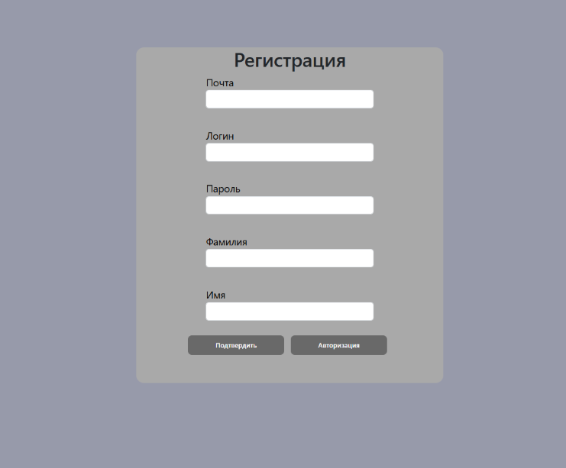
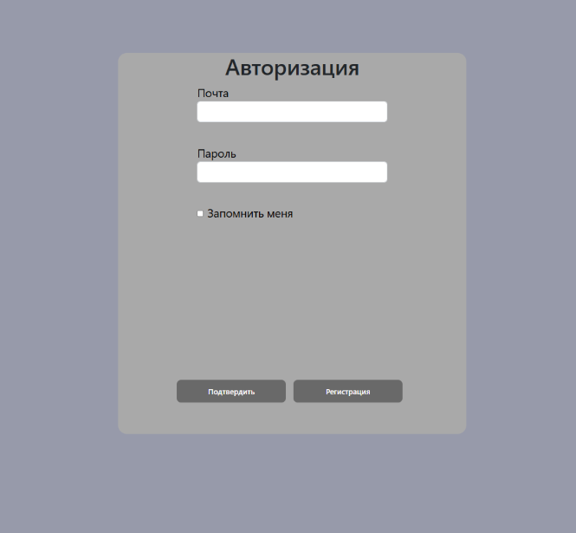
Регистрация и авторизация

Slide 5
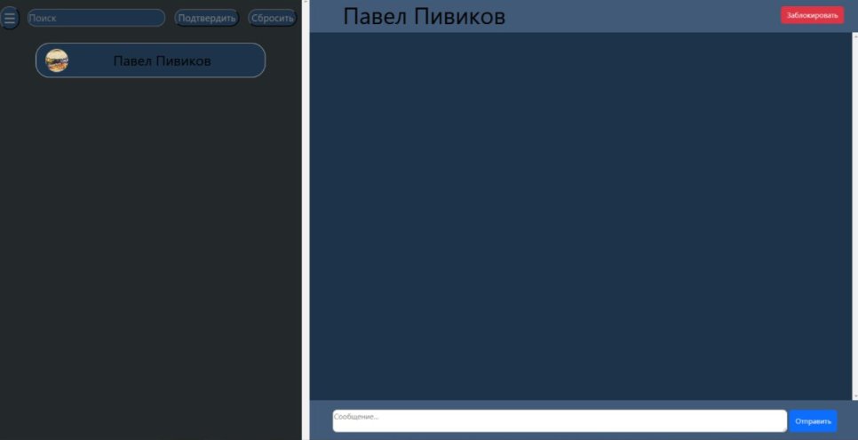
Главная страница с чатами и друзьями

Slide 6
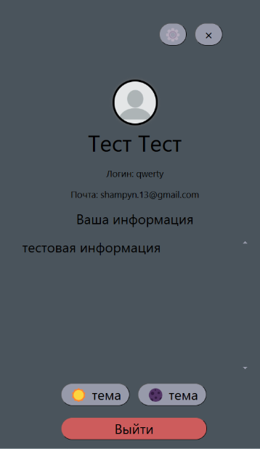
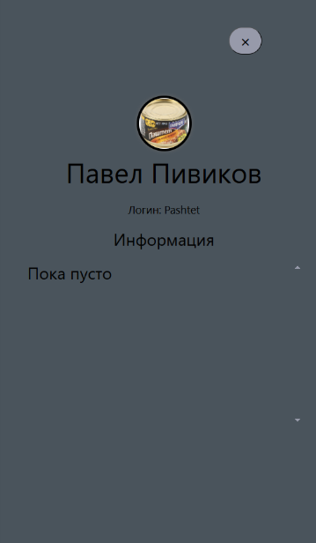
Личный профиль и информация о собеседнике

Slide 7
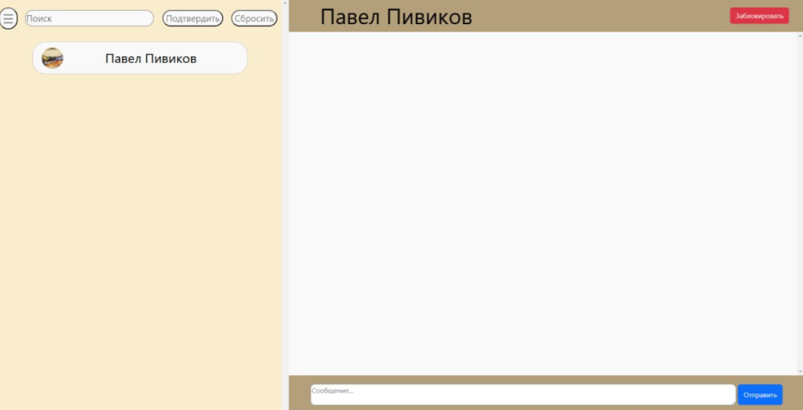
Несколько тем (темная и светлая)

Slide 8
Заключение
1. Создан сайт на Flask для закрепления знаний на эту тему.
2. Улучшены навыки работы в команде.
Идеи для доработки:
ускорить работу сайта
добавить больше стилистических приёмов
создание групповых чатов
отправка картинок

